Slide 1
뭐야 돌려줘요 내 20대 초반
종합설계기획 1차 발표 자료
2016180012 김영준 2016180009 김동석

Slide 2
01
04
장르 & 컨셉
역할분담
“여백의 미”
02
05
게임
플레이
연구주제
03
06
개발환경
개발일정

Slide 3
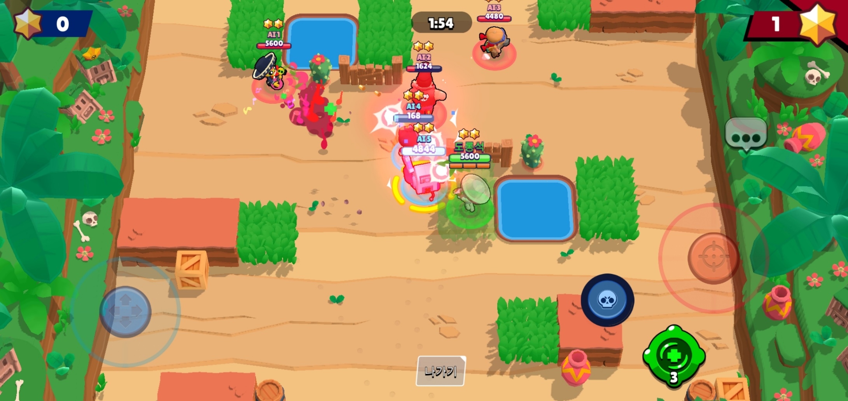
01
TPS
배틀로얄
MOBA
대전
카툰
장르 & 컨셉
모두가 잠든 사이 장난감들의 전쟁이 시작된다.
공격방식과 스킬이 다른 다양한 장난감들이 큐브맵에서 정해진 시간동안 싸워 승리하는 게임

Slide 4
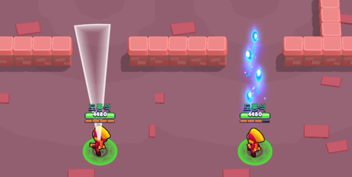
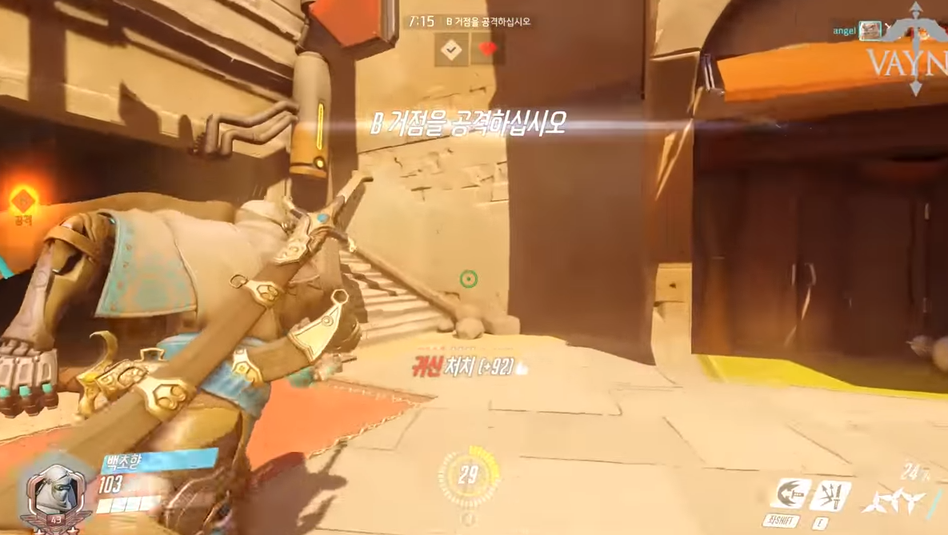
01
게임의 특징
장르 & 컨셉
캐릭터는 시간이 지나면 충전되는 탄환을 가지고 있다.
캐릭터별로 공격 시 투사체의 사정거리와 범위가 다르다.
캐릭터들은 각자 개성 있는 스킬을 하나씩 가지고 있다.
투사체의 속도는 눈으로 보고 피할 수 있는 속도이다.
플레이어들은 날아오는 적의 투사체를 컨트롤을 통해서 회피함과 동시에 자신의 공격을 적에게 적중해 게임에서 승리하는 것이 목표다.

Slide 5
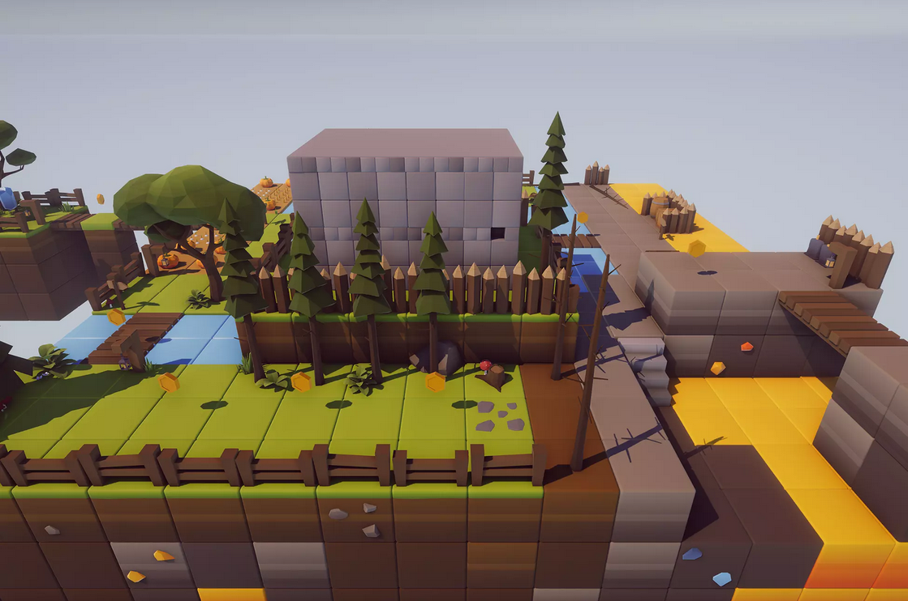
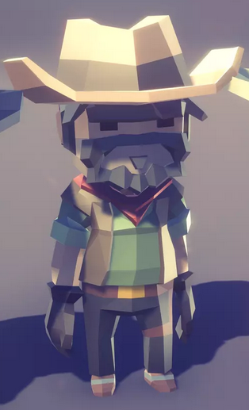
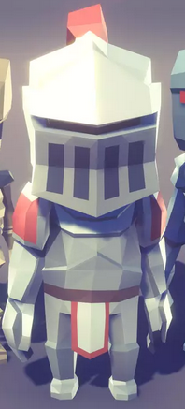
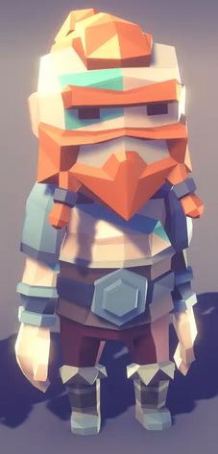
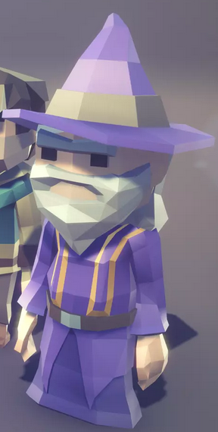
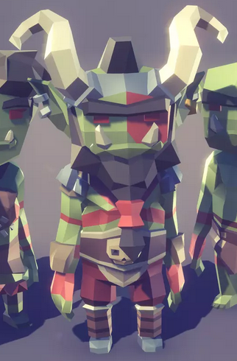
01
게임 그래픽 컨셉
장르 & 컨셉

Slide 6
02
타이틀
게임 플레이
플로우 차트
캐릭터 선택
설정
게임 시작
방 들어가기
방 만들기
모드 선택
연습모드
게임 플레이
결과창

Slide 7
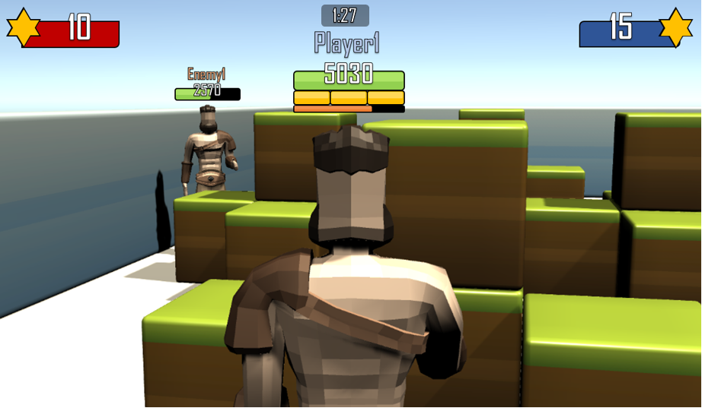
02
게임 화면(UI)
체력바
장전 횟수
타이머
플레이어 이름
스킬 게이지바
팀 스코어
게임 플레이

Slide 8
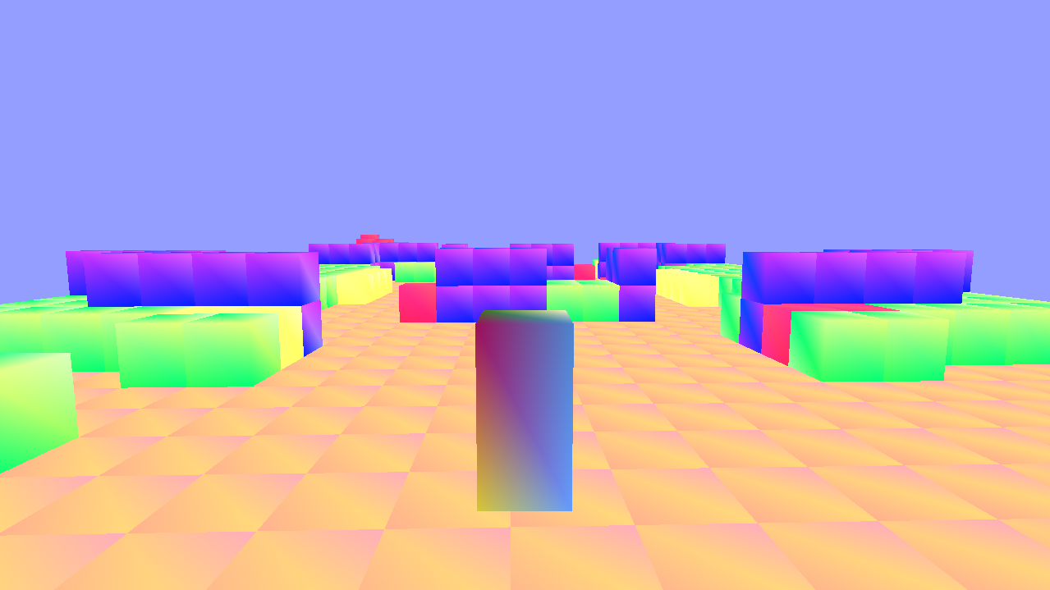
02
게임 화면(Test)
게임 플레이
10
15
1:27
Player1
5030

Slide 9


02
조작키
키보드
마우스
게임 플레이
W
이동
A
S
D
공격
스킬On/Off
Q
조준
(공격범위표시)
점프
Space

Slide 10
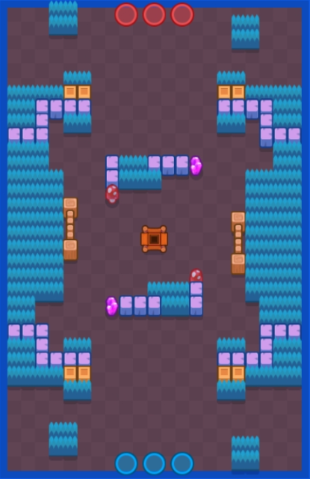
02
맵 디자인(큐브 맵)
게임 플레이
큐브 사이즈
1M
1M
1M
33칸
가로 세로 높이
맵 크기(3vs3)
21 X 33 X 6
21칸

Slide 11
02
게임 모드
1. 젬스내치(Gem Snatch)
게임 플레이
보물 상자에서 나오는 보석을 수집하세요.
상대팀을 처치해 보석을 빼앗으세요.
팀 총합 보석을 10개 이상 얻은 상태에서 카운트다운이 종료될 때까지 버틴 팀이 승리합니다.
2. 스타헌트(Star Hunt)
별을 위해 상대 팀을 사냥하세요.
머리 위에 별이 많은 상대를 사냥할수록 얻을 수 있는 별이 많아집니다.
상대를 사냥할수록 머리위에 별이 많아 집니다.
카운트다운이 종료될 때 별을 가장 많이 획득한 팀이 승리합니다.

Slide 12






03
개발환경
GitHub
VisualStudio
C++19
Unity
stackoverflow
DirectX12

Slide 13
04
Client Part
Server Part
김동석
김영준
역할분담
DirectX
프레임워크 개발
애니메이션
맵 및 오브젝트
충돌체크
UI 구현 및 배치
IOCP
매칭 시스템
멀티 쓰레드
충돌체크

Slide 14
05
Client Part
Server Part
김동석
김영준
연구주제

Slide 15
06
개발일정

Slide 16
종합설계기획 1차발표
QnA
2016180012 김영준 2016180009 김동석

Slide 17
종합설계기획 1차발표
출처
게임 특징
오버워치 캡처화면
https://www.youtube.com/watch?v=zRyZlk60O-Y
브롤스타즈 플레이 화면 캡처
게임 그래픽 컨셉
AssetStore
POLYGON MINI - Fantasy Character Pack
https://assetstore.unity.com/packages/3d/characters/humanoids/fantasy/polygon-mini-fantasy-character-pack-122084
Cartoon Low Poly Cube World
https://assetstore.unity.com/packages/3d/environments/cartoon-low-poly-cube-world-170440
게임 맵
브롤스타즈 플레이 화면 캡처
2016180012 김영준 2016180009 김동석

Slide 18
2020 / PORTFOLIO
2018
2019
2020
해당 년도의
강조할 커리어를
적어주세요.
해당 년도의
강조할 커리어를
적어주세요.
해당 년도의
강조할 커리어를
적어주세요.
관련된 세부사항을 입력해주세요. 사용된 폰트는
에스코어 드림3입니다. 사이즈는 16이며
자간은-1,행간은 50입니다. 장평은 100%입니다.
관련된 세부사항을 입력해주세요. 사용된 폰트는
에스코어 드림3입니다.
사이즈는 16이며 자간은-1,행간은 50입니다.
관련된 세부사항을 입력해주세요. 사용된 폰트는
에스코어 드림3입니다. 사이즈는 16이며
자간은-1,행간은 50입니다. 장평은 100%입니다.
관련된 세부사항을 입력해주세요.
사용된 폰트는 에스코어 드림3입니다. 사이즈는 1
6이며 자간은-1,행간은 50입니다. 장평은 100%
입니다. 글줄은 8 ~ 10줄 정도 넣으시면 가장 안정
적으로 보입니다.
관련된 세부사항을 입력해주세요. 사용된 폰트는
에스코어 드림3입니다. 사이즈는 16이며
자간은-1,행간은 50입니다. 장평은 100%입니다.
관련된 세부사항을 입력해주세요. 사용된 폰트는
에스코어 드림3입니다. 사이즈는 16이며
자간은-1,행간은 50입니다. 장평은 100%입니다.
글줄은 8줄에서 10줄 정도가 가장 안정적입니다.
YOUR NAME

Slide 19



2020 / PORTFOLIO
관련된 세부사항을 입력해주세요. 사용된 폰트는
에스코어 드림3입니다. 사이즈는 16이며
자간은-1,행간은 50입니다. 장평은 100%입니다.
관련된 세부사항을 입력해주세요. 사용된 폰트는
에스코어 드림3입니다. 사이즈는 16입니다.
19
관련된 세부사항을 입력해주세요. 사용된 폰트는
에스코어 드림3입니다. 사이즈는 16이며
자간은-1,행간은 50입니다. 장평은 100%입니다.
관련된 세부사항을 입력해주세요. 사용된 폰트는
에스코어 드림3입니다. 사이즈는 16입니다.
18
관련된 세부사항을 입력해주세요. 사용된 폰트는
에스코어 드림3입니다. 사이즈는 16이며
자간은-1,행간은 50입니다. 장평은 100%입니다.
관련된 세부사항을 입력해주세요. 사용된 폰트는
에스코어 드림3입니다. 사이즈는 16입니다.
20
YOUR NAME

Slide 20
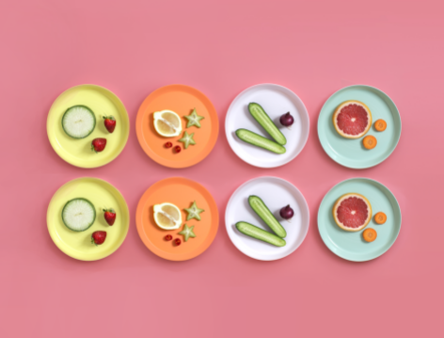
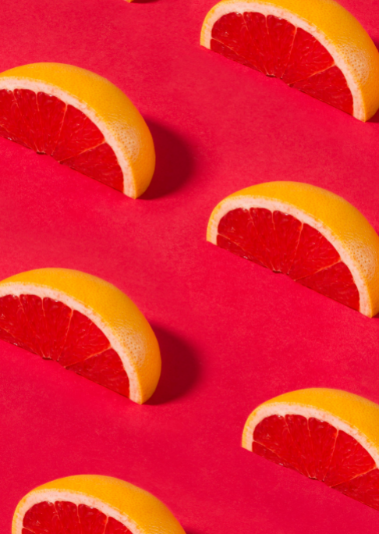

2020 / PORTFOLIO
01
관련된 문장 혹은,
핵심 주제를 적어주세요.
관련된 세부사항을 입력해주세요. 사용된 폰트는
에스코어 드림3입니다. 사이즈는 16이며
자간은-1,행간은 50입니다. 장평은 100%입니다.
관련된 세부사항을 입력해주세요. 사용된 폰트는
에스코어 드림3입니다. 사이즈는 16이며
자간은-1,행간은 50입니다.
장평은 100%입니다. 글줄은 8줄에서 10줄 정도
적어주시면 가장 안정적으로 보입니다.
YOUR NAME

Slide 21


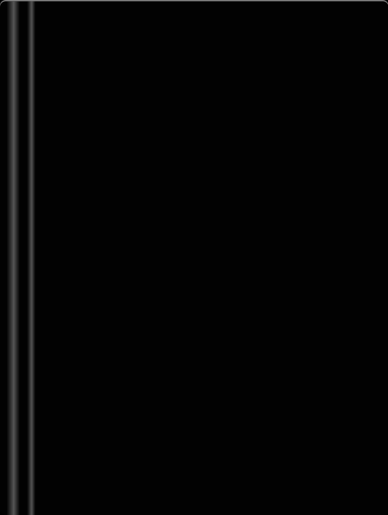
2020 / PORTFOLIO
원하시는 이미지를
오른쪽 이미지에 얹혀주세요
관련된 세부사항을 입력해주세요. 사용된 폰트는
에스코어 드림3입니다. 사이즈는 16이며
자간은-1,행간은 50입니다. 장평은 100%입니다.
관련된 세부사항을 입력해주세요. 사용된 폰트는
에스코어 드림3입니다. 사이즈는 16이며
자간은-1,행간은 50입니다.
장평은 100%입니다. 글줄은 8줄에서 10줄 정도
적어주시면 가장 안정적으로 보입니다.
YOUR NAME

Slide 22


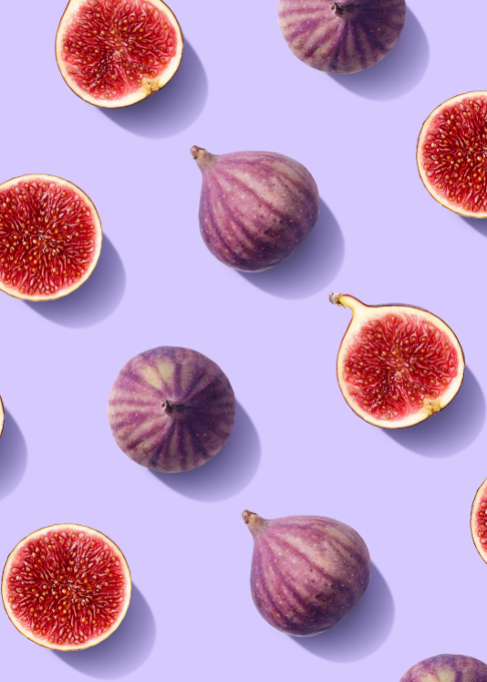
왼쪽 포스터를
원하시는 이미지로
대체해주세요
관련된 세부사항을 입력해주세요
사용된 폰트는 에스코어 드림3입
니다. 사이즈는 16이며 자간은-1,
행간은 40입니다.
장평은 100%입니다.
YOUR NAME

Slide 23
2020 / PORTFOLIO
03.
UI / UX
PORTFOLIO
YOUR NAME

Slide 24
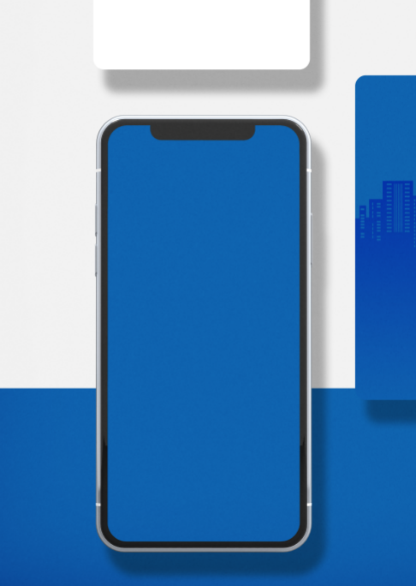

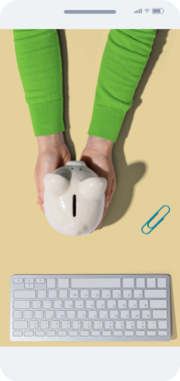

2020 / PORTFOLIO
02
관련된 문장 혹은,
핵심 주제를 적어주세요.
관련된 세부사항을 입력해주세요. 사용된 폰트는
에스코어 드림3입니다. 사이즈는 16이며
자간은-1,행간은 50입니다. 장평은 100%입니다.
관련된 세부사항을 입력해주세요. 사용된 폰트는
에스코어 드림3입니다. 사이즈는 16이며
자간은-1,행간은 50입니다.
장평은 100%입니다. 글줄은 8줄에서 10줄 정도
적어주시면 가장 안정적으로 보입니다.
YOUR NAME

Slide 25
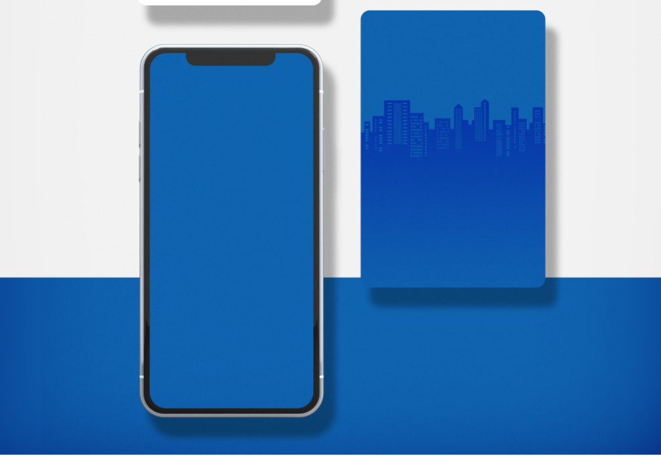
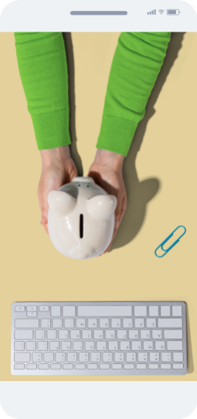
2020 / PORTFOLIO
모바일 페이지 이미지를
넣어주세요
관련된 세부사항을 입력해주세요. 사용된 폰트는
에스코어 드림3입니다. 사이즈는 16이며
자간은-1,행간은 50입니다. 장평은 100%입니다.
관련된 세부사항을 입력해주세요. 사용된 폰트는
에스코어 드림3입니다. 사이즈는 16이며
자간은-1,행간은 50입니다.
장평은 100%입니다. 글줄은 8줄에서 10줄 정도
적어주시면 가장 안정적으로 보입니다.
YOUR NAME

Slide 26


2020 / PORTFOLIO
웹페이지 이미지를 넣어주세요
관련된 세부사항을 입력해주세요. 사용된 폰트는 에스코어 드림3입니다. 사이즈는 14이며 자간은-1,행간은 50입니다.
장평은 100%입니다. 글줄은 2줄정도 길게 써주시는게 가장 안정적으로 보입니다.

